Slide 1
BÀI 9: HY LẠP VÀ LA MÃ CỔ ĐẠI
(3 tiết)

Slide 2
Kiểm tra bài cũ
Trong vai hướng dẫn viên du lịch, em hãy giới thiệu thành tựu văn hóa Vạn Lí Trường Thành của Trung Quốc.

Slide 3
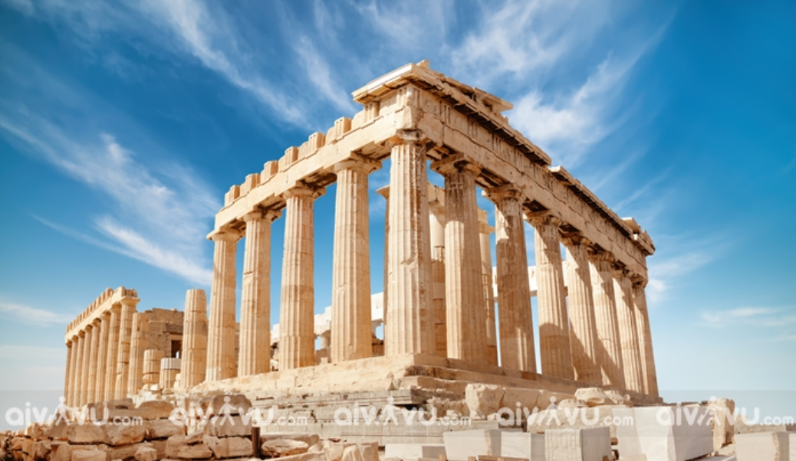
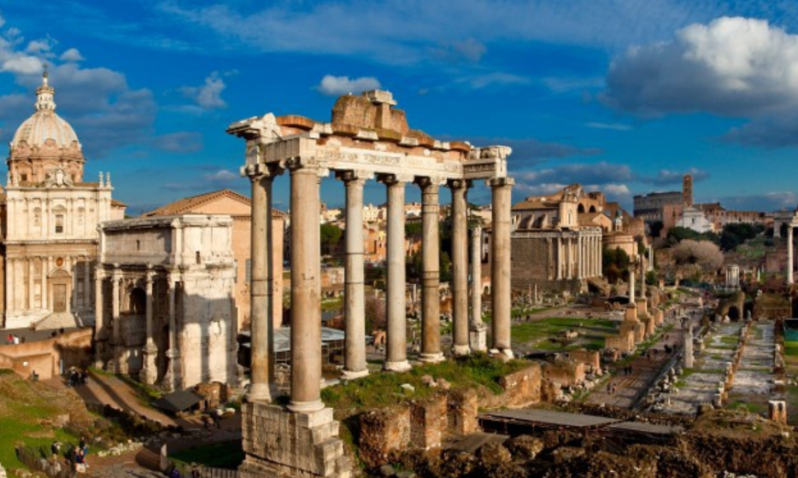
Em đã từng nhìn thấy các công trình này ở đâu chưa? Theo em các công trình này nằm ở quốc gia nào?

Slide 4
Ở Hy Lạp cổ đại, ngôi đền Pác-tê-nông trên thành cổ Ác-rô-pô-lit ở A-ten được coi là biểu tượng của nền dân chủ A-ten và cái nôi của nền văn minh phương Tây.
Còn ở La Mã, “Mọi con đường đều đồ về Roma”.
“Vinh quang thuộc về Hy Lạp và sự vĩ đại thuộc về La Mã”.

Slide 5
NỘI DUNG BÀI HỌC
Tổ chức
nhà nước đế chế
Điều kiện tự nhiên
Một số thành tựu văn hóa tiêu biểu của Hy Lạp và La Mã
Tổ chức nhà nước thành bang

Slide 6
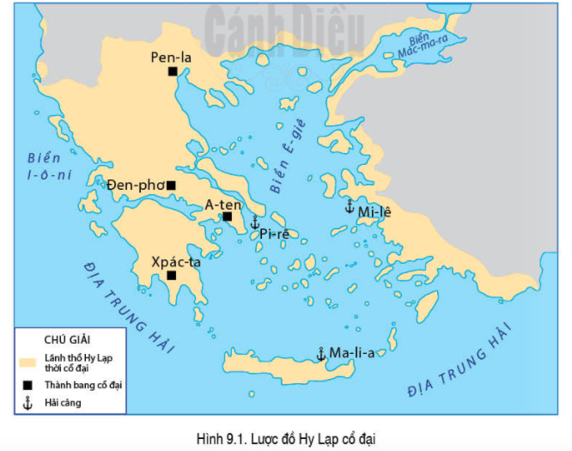
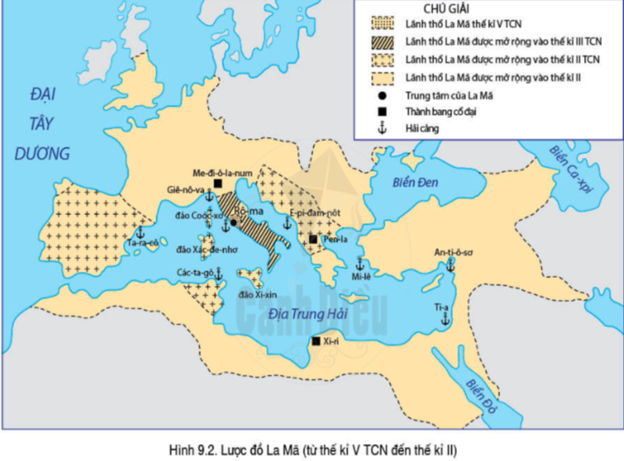
1. ĐIỀU KIỆN TỰ NHIÊN
Quan sát Lược đồ Hình 9.1, 9.2
Em hãy xác định vị trí địa lí của Hy Lạp và La Mã cổ đại

Slide 7
Vị trí địa lí của Hy Lạp và La Mã cổ đại
Lãnh thổ rộng, gồm miền lục địa Hy Lạp (nam bán đảo Ban-căng), miền đất ven bờ Tiểu Á và những đảo thuộc biển Ê-giê. Địa hình bị chia cắt thành vùng đồng bằng nhỏ hẹp bởi các dãy núi thấp chạy đài ra biển, đất đai khô cằn.
Hy Lạp
Là một bán đảo lớn, dài và hẹp hình chiếc ủng kéo dài ra Địa Trung Hải, xung quanh có ba đảo lớn là Xi-xin ở phía nam, Coóc-xơ và Xác-đe-nhơ ơ phía tây.Bán đảo I-ta-li-a có nhiều đồng, chì, sắt và hàng nghìn km đường bờ biển.
La Mã

Slide 8
Điều kiện tự nhiên có tác động như thế nào đến sự hình thành và phát triển của văn minh Hy Lạp và La Mã?
Tác động đến cuộc sống: Hầu hết các hoạt động chính trị, kinh tế, văn hoá đều diễn ra ngoài trời.
Tác động đến phát triển kinh tế:
Cư dân sống chủ yếu ven bờ biển và phụ thuộc vào biển, giao thương, hoạt động hàng hải phát triển (thương mại, đánh bắt cá, nuôi trồng thuỷ, hải sản)
Phát triển các ngành thủ công nghiệp (làm gốm, chế tác đá), khai thác khoáng sản (đồng, chì, sắt, vàng,...).
Trồng nho, trồng ô liu và sản xuất dầu ô liu, chế biến rượu vang, chăn nuôi,....

Slide 9
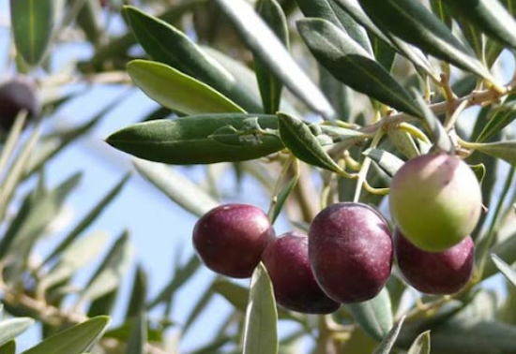

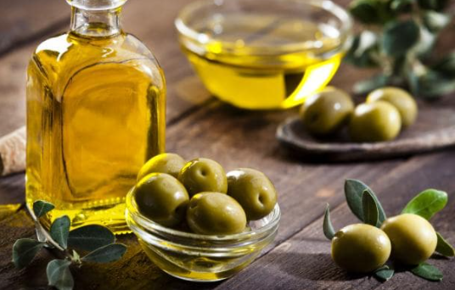
Mở rộng
Ô liu là cây trồng phổ biến nhất ở Hy Lạp. Dầu ô liu để chế biến thức ăn, làm đẹp. Cành lá ô liu tượng trưng cho vinh quang, chiến thắng và hoà bình. Các cây ô liu cổ thụ mọc hoang được coi là linh thiêng.
Ngày nay, số lượng cây ô liu ở Hy Lạp rất lớn, bình quân 7 cây ô liu/một người dân. Hy Lạp là một trong các quốc gia xuất khẩu dầu ô liu hàng đầu thế giới.

Slide 10
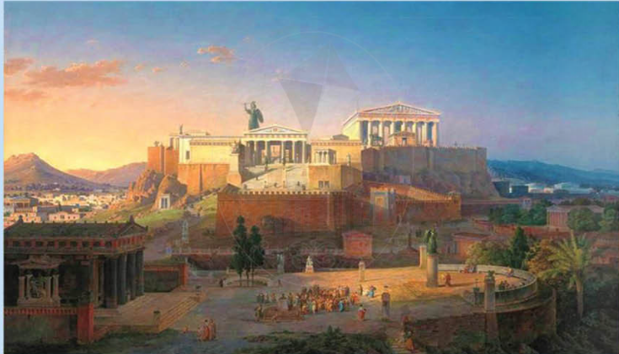
2. TỔ CHỨC NHÀ NƯỚC THÀNH BANG
Từ khoảng TK VIII – TK VI TCN, các thành bang ở Hy Lạp lần lượt ra đời. Trong đó, hai thành bang tiêu biểu nhất là Xpác-ta và A-ten. Đây là những nhà nước chiếm hữu nô lệ.

Slide 11

Khái niệm
thành bang
Là những nhà nước nhỏ, có một thành thị là trung tâm, xung quanh là vùng đất trồng trọt.
Trong mỗi thành bang có phố xá, lâu đài, đến thờ, sân vận động, nhà hát, bến cảng. Mỗi thành bang có bộ máy quyền lực riêng, luật pháp riêng và tài chính riêng.

Slide 12
Trình bày tổ chức nhà nước thành bang ở Hy Lạp
Mặc dù đều là nền chuyên chính của giai cấp chủ nô, nhưng thiết chế chính trị, tổ chức nhà nước ở mỗi thành bang không giống nhau.
Quân đội
Đường biên giới
Luật
pháp
Thần bảo hộ riêng
Hệ thống
kinh tế
Đo lường, tiền tề

Slide 13
Đọc mục Góc khám phá về nhà nước A-ten
Hãy kể tên các tầng lớp xã hội trong thành bang A-ten
Công dân A-ten
Kiều dân
(nơi khác đến ngụ cư)
Nô lệ phục dịch
Đại hội nhân dân

Slide 14
3. TỔ CHỨC NHÀ NƯỚC ĐẾ CHẾ
Khoảng thế kỉ III TCN, thành bang La Mã lớn mạnh đã xâm chiếm các thành bang trên bản đảo I-ta-li-a, chinh phục các vùng đất của người Hy Lạp, các thành bang ven bờ Địa Trung Hải và trở thành một đế quốc. Lãnh thổ của đế quốc La Mã mở rộng nhất vào khoảng thế kỉ II.

Slide 15
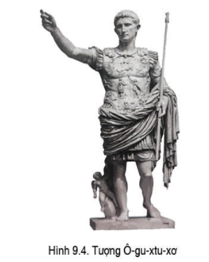
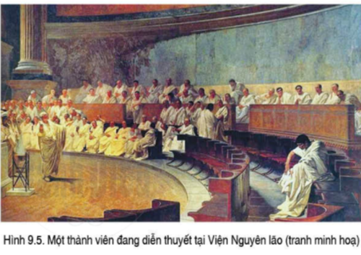
Quan sát Hình 9.2, 9.4, 9.5
Trình bày tổ chức nhà nước đế chế ở La Mã.

Slide 16
Tổ chức nhà nước đế chế ở La Mã
Năm 27 TCN, Ốc-ta-viu-xơ trở thành người thống trị duy nhất ở La Mã. Không tự xưng là hoàng đế nhưng trong thực tế, Ốc-ta-viu-xơ đã nắm trong tay mọi quyền hành và được gọi là Ô-gu-xtu-xơ (đấng cao cả, tối cao).
Dưới thời Ô-gu-xtu-xơ, vai trò của Viện Nguyên lão được coi trọng, với người, nhiều chức năng của Đại hội nhân dân trước đó được chuyển giao cho Viện Nguyên lão.

Slide 17
Mở rộng
Viện Nguyên lão dưới thời Ô-gu-xtu-xơ có quyền lực nhất nhưng sang thời đế chế thì mất quyền lực vì bị hoàng đế thao túng, chức năng giảm thiểu chỉ còn quyền thông qua luật, không được đề xuất (quyền của hoàng đế), không có quyền phủ quyết.

Slide 18
Tại sao Nhà nước La Mã lại phát triển thành một Nhà nước đế chế, trong khi các nhà nước thành bang ở Hy Lạp lại không có xu hướng như vậy?
Chủ yếu phát triển kinh tế công thương nghiệp, buôn bán bằng đường biển ở các hải cảng sầm uất.
Lãnh thổ rộng lớn bao trùm nhiều phần của cả ba châu lục (Âu, Á, Phi), cần một bộ máy nhà nước trong đó quyền lực tập trung vào trong tay một người, đó là hoàng đế.
Hy Lạp
La Mã

Slide 19
Thảo luận và trả lời câu hỏi
Nhà nước thành bang Hy Lạp và
nhà nước để chế La Mã có điểm gì khác nhau?
Hy lạp
Cơ quan quyền lực cao nhất: Đại hội đồng nhân dân.
Mức độ dân chủ: tiêu biểu cho chế độ dân chủ cổ đại.
La Mã
Cơ quan quyền lực cao nhất: Đại hội đồng nhân dân.
Mức độ dân chủ:tiêu biểu cho chế độ dân chủ cổ đại.

Slide 20
4. MỘT SỐ THÀNH TỰU VĂN HÓA
TIÊU BIỂU CỦA HY LẠP VÀ LA MÃ
Nhóm 3:
Văn học
Nhóm 5:
Khọc học
tự nhiên
Nhóm 1:
Lịch pháp
Nhóm 2:
Chữ cái
Nhóm 6:
Kiến trúc
Nhóm 4:
Sử học

Slide 21
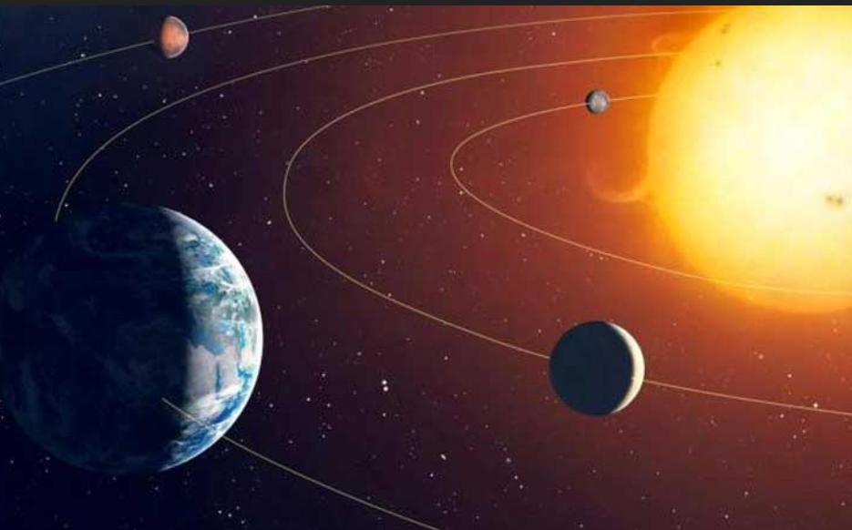
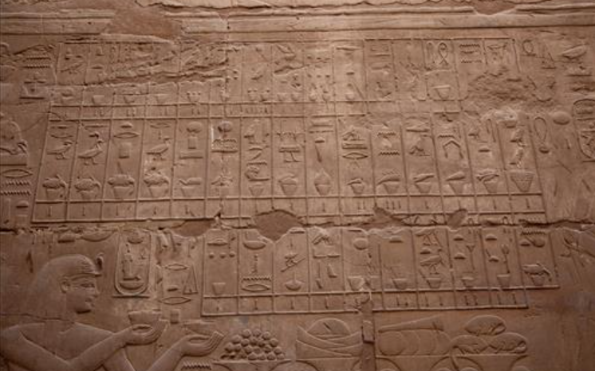
Lịch pháp
Người Hy Lạp và La Mã dựa vào chuyển động của Trái Đất quay quanh Mặt Trời làm ra lịch, đó là dương lịch.

Slide 22
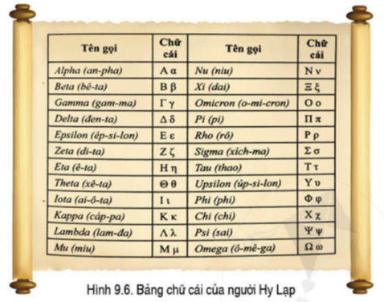
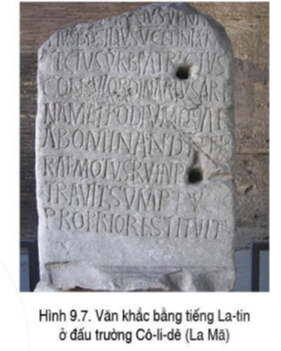
Chữ viết
Người Hy Lạp: sáng tạo ra mẫu chữ cái trên cơ sở mẫu chữ cổ.
Người La Mã:
Từ hệ thống chữ cái của người Hy Lạp, sáng tạo ra mẫu chữ La-tinh, được truyền bá và sử dụng rộng rãi trên thế giới sau này.
Dùng chữ để viết số, là số La Mã.

Slide 23
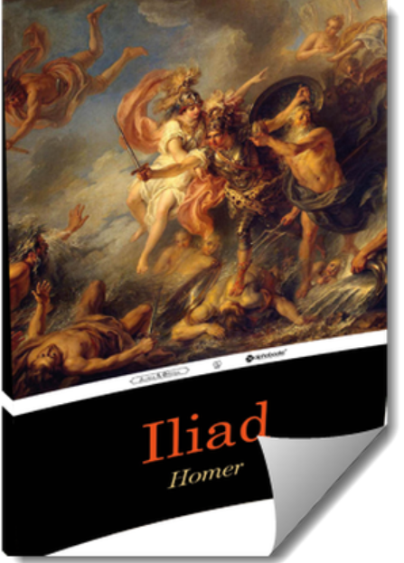

Văn học
Hai bộ sử thi I-li-át và Ô-đi-xê của Hô-me được lưu lại cho đời sau, góp phần đặt nền móng cho văn học phương Tây.
Nhiều vở kịch của tác giả Ê-sin, Xô-phốc-clo, Ơ-ri-pít đến nay vẫn được trình diễn, dựng thành phim.

Slide 24
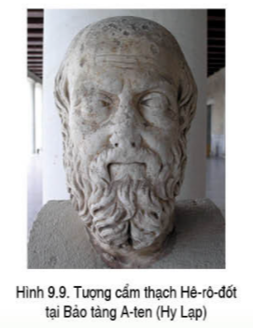
Sử học
Ở Hy Lạp: được coi là cội nguồn của sử học phương Tây, tiêu biểu là nhà sử học Hê-rê-đốt.
Ở La Mã: nổi tiếng nhất là nhà sử học Pô-li-biu-xơ.

Slide 25
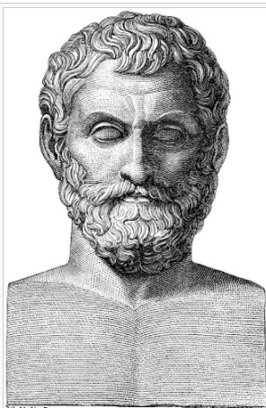
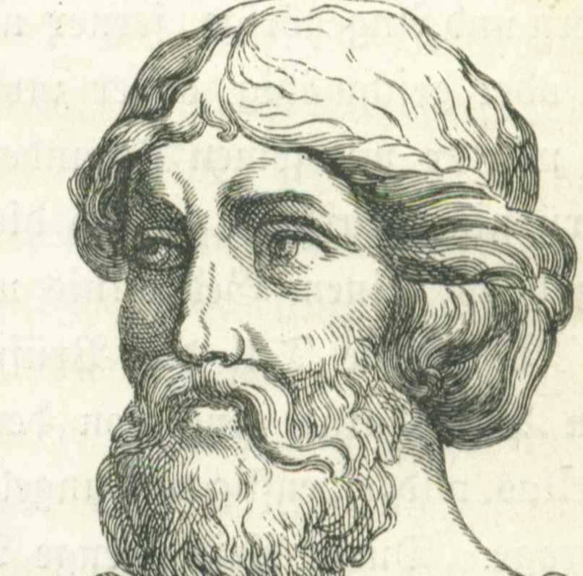
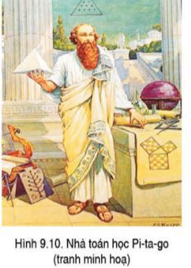
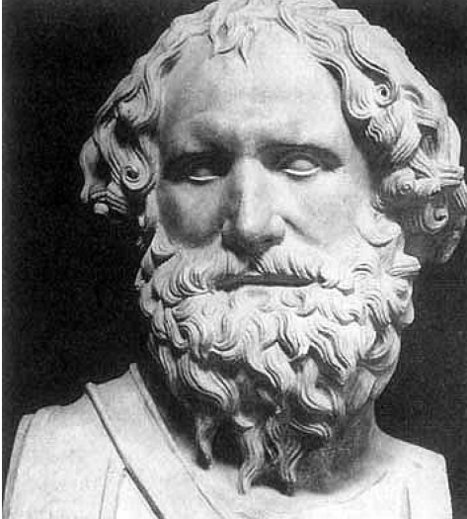
Khoa học tự nhiên
Hi Lạp: Là quê hương của nhiều nhà khoa học nổi tiếng: Tailét, Pi-ta-go, Ơ-clít, Ác-si-mét;...Những thành tựu của các nhà khoa học đã đặt nền móng cho khoa học phương Tây nói riêng và thế giới nói chung.
La Mã: Tiếp thu những thành tựu trước của người Hy Lạp với các nhà khoa học nổi tiếng như: Pto-lê-mê, Xi-xê-rô,...

Slide 26
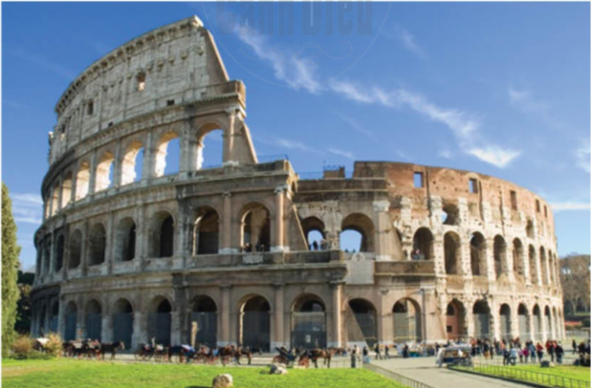
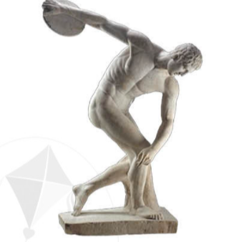
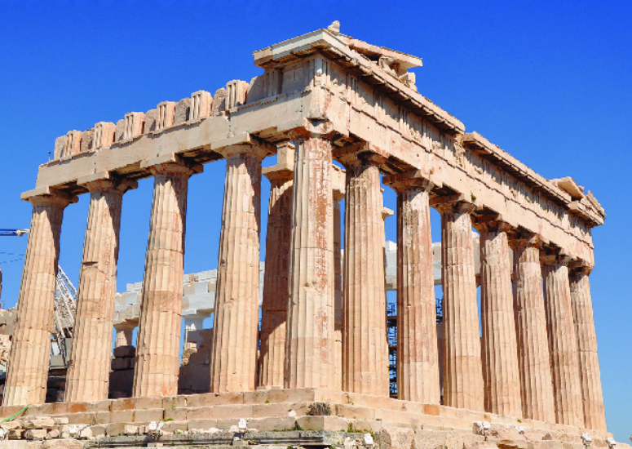
Kiến trúc
Hy Lạp: đền Pác-tê-nông, đền A-tê-na, nhà hát Đi-ô-n-xốt của A-ten, tượng thần Dớt, tượng nữ thần A-tê-na, tượng Vệ nữ thành Mi-lô, tượng lực sĩ ném đĩa...
La Mã: Đấu trường Cô-li-dê,...

Slide 27
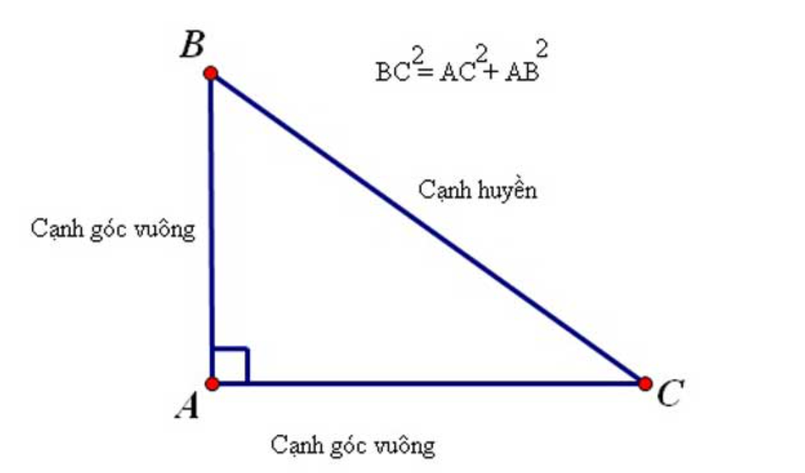

Mở rộng: Một số thành tựu văn hóa tiêu biểu của
Hy Lạp còn được bảo tồn đến ngày nay
Toán học, vật lí, triết học, y học vẫn được dạy trong các nhà trường hiện nay (định lí tam giác đồng dạng của Ta-lét; định lí tam giác vuông của Pi-ta-go; đòn bẩy,....
Thế vận hội Olympia vẫn được tổ chức 4 năm một lần như người Hy Lạp từng tổ chức. Ở Việt Nam, gần đây các cuộc thi chạy Ma-ra-ton đã trở nên phong phú.

Slide 28
Một số thành tựu văn hóa tiêu biểu của La Mã
còn được bảo tồn đến ngày nay
Người La Mã đã sáng tạo ra loại bê tông siêu bền từ cao su, vôi sống, cát, tro bụi núi lửa.
Trên mặt đường, họ ốp những phiến đá lớn, có các rãnh để thoát nước khi trời mưa. Dọc tuyến đường đều có đánh số km kể từ km số 0 ở Quảng trường La Mã toả đến các tỉnh trong đế chế. Câu thành ngữ: “Mọi con đường đều đổ về Roma” là vì thế).

Slide 29
Luyện tập –
trả lời câu hỏi trắc nghiệm
Ai không phải là nhà khoa học nổi tiếng ở Hy Lạp cổ đại?
Ta-lét
A
Ác-si-mét
C
Pi-ta-go
B
Ô-gu-xtu-xơ
D

Slide 30
Điều kiện tự nhiên nào tác động lớn nhất đến sự hình thành và phát triển của nền văn minh Hi Lạp và La Mã?
Có nhiều vịnh, hải cảng
A
Hệ động, thực vật
C
Có nhiều đồng bằng rộng lớn
B
D
Khí hậu khô nóng

Slide 31


Luyện tập mở rộng
Quan sát logo của Tổ chức Văn hoá, Khoa học và Giáo dục của Liên hợp quốc (UNESCO), em hãy cho biết: Logô đó lấy ý tưởng từ công trình kiến trúc nổi tiếng nào của Hy Lạp cổ đại?
Logo lấy ý tưởng từ công trình kiến trúc nổi tiếng đền Pác-tê-nông của Hy Lạp cổ đại.

Slide 32
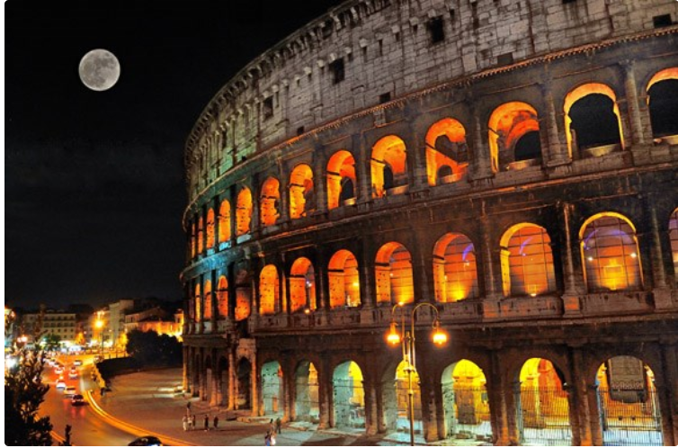
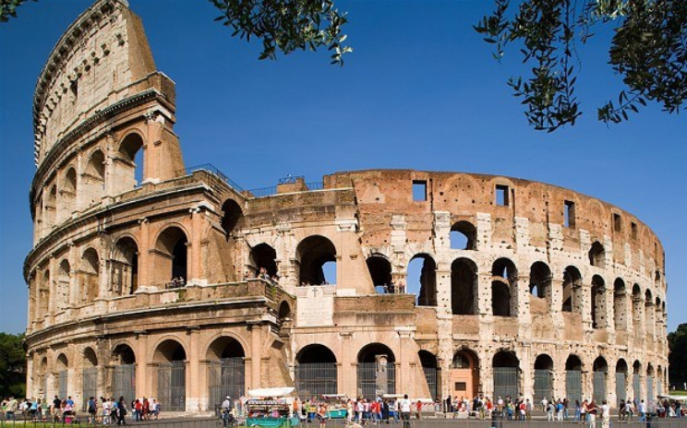
Trình bày một vài hiểu biết của em về công trình kiến trúc Đấu trường Cô-li-dê (La Mã)
Là một đấu trường lớn ở thành phố Roma. Được sử dụng cho các võ sĩ giác đấu và nô lệ có nguồn gốc tù binh chiến tranh thi đấu, trình diễn công chúng. Sau này được sử dụng làm nhà ở, cửa hàng, nhà thờ,…
Dù hiện nay bị hoang phế nhiều do động đất và nạn cướp đá, đấu trường từ lâu vẫn được xem là biểu tượng của Đế chế La Mã và là một trong những mẫu kiến trúc La Mã đẹp nhất còn sót lại.

Slide 33
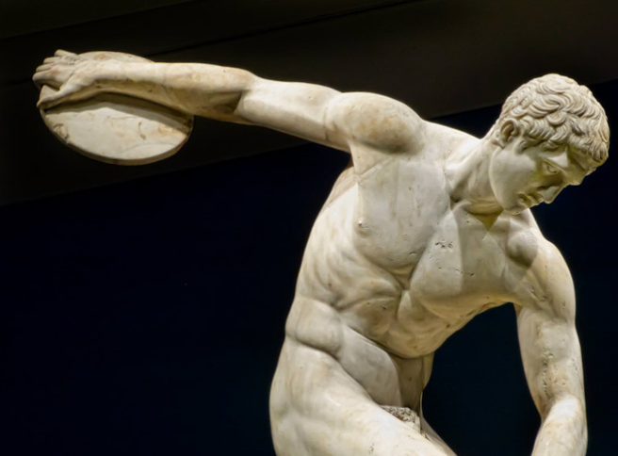
Hướng dẫn về nhà
Trả lời câu hỏi 1,2 SGK trang 48.
Tìm kiếm thông tin và giới thiệu một công trình kiến trúc, điêu khắc của Hy Lạp mà em ấn tượng nhất.
Đọc trước Bài 10 – Sự ra đời và phát triển của các vương quốc Đông Nam Á (từ những thế kỉ tiếp giáp Công nguyên đến thế kỉ X).

Slide 34
CẢM ƠN CÁC EM
ĐÃ LẮNG NGHE BÀI GIẢNG!

